Slide 1
5.5 Tools for Improvement Task
Mahendrawathi ER, Ph.D

Slide 2
Tools for Improvement
Streamlining : alat-alat untuk menyederhanakan proses bisnis, menghilangkan limbah dan meningkatkan efisiensi
Idealizing : untuk menemukan proses yang ideal ketika mengabaikan keterbatasan praktis
QFD : dikombinasikan dengan diagram sistem untuk merancang produk atau proses berbasis di kebutuhan pelanggan

Slide 3
Tools for Improvement
Work unit analysis : untuk menganalisis pelanggan/pemasok hubungan antara segmen dari suatu proses bisnis untuk meningkatkan antarmuka
Statistik pengendalian proses dan control chart (7 traditional tools)
Proses bisnis re-engineering
Benchmarking : untuk menciptakan perbaikan melalui pembelajaran dari organisasi lain

Slide 4
Idealizing
Prinsip utama: bebas dari keterbatasan yang membebankan saat proses
Tujuan: bayangkan seberapa baik proses yang ideal
Bahkan jika jelas bahwa proses yang ideal tidak dapat diimplementasikan dalam praktek, dapat memberikan wawasan tentang bagaimana harus dilaksanakan
Perbedaan antara proses yang ideal dan situasi saat ini dengan demikian dapat digunakan sebagai titik awal untuk merumuskan solusi dan proyek-proyek perbaikan

Slide 5
Idealizing
Sebuah latihan kelompok
Banyak peserta memastikan bahwa ide sebanyak mungkin dapat ditangkap
Kelompok ini harus menjadi campuran :
Mereka melakukan proses → mereka adalah orang-orang yang memimpikan proses ideal
Mereka yang tidak terbiasa dengan keterbatasan praktis → dapat mempresentasikan ide-ide yang menyegarkan
Tidak ada panduan khusus tentang cara menggunakan dari melakukan idealisasi
Flowchart yang dapat digunakan
Setelah membangun flowchart untuk proses yang ideal → membandingkannya dengan proses saat ini
Cari kesenjangan antara proses

Slide 6
Contoh Idealizing
Sebuah perusahaan percetakan berukuran sedang yang melakukan sejumlah pekerjaan yang lebih kecil untuk pelanggan yang berbeda biasanya brosur iklan, katalog, dan materi serupa — untuk waktu yang lama bermasalah dengan kesalahan pada bahan cetakan yang sudah jadi.
Perusahaan memutuskan untuk menggunakan idealizing untuk menguraikan proses ideal yang akan memastikan penemuan kesalahan sebelum pencetakan sebenarnya.

Slide 7
Contoh Idealizing
Tujuh orang dari area fungsional yang berbeda di perusahaan mengambil pekerjaan ini dan mengadakan banyak rapat singkat selama dua minggu.
Proses ideal yang dihasilkan, serta proses saat ini, ditunjukkan pada Gambar berikut.
Perusahaan menghabiskan tiga bulan ke depan bergerak menuju proses ideal ini.
Meskipun masih banyak yang harus diselesaikan sebelum proses ideal tercapai, tidak sedikit karena kebutuhan akan investasi, jumlah kesalahan yang ditemukan setelah pencetakan dikurangi dari rata-rata 18 per bulan menjadi 1 potensi kesalahan.

Slide 8
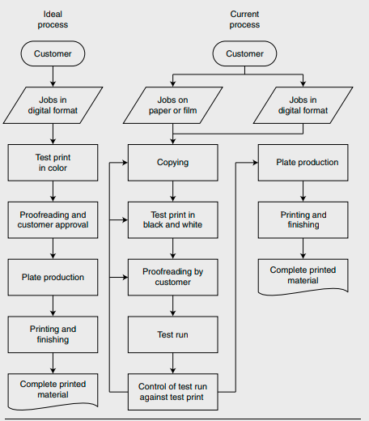

Slide 9
Tugas Mandiri 7
Berdasarkan Penelitian ‘Analisis Proses Bisnis Pada Percetakan Bhinneka Riyant’
Analisislah tools yang digunakan pada Improvement Task pada Percetakan Bhinneka Riyant.

Slide 10
Wassalam

